Slide 1
다매칭
소프트웨어 설계 6조
정현석 허지영 박준민 오승택
손쉽고 간편하게 각 분야의 전문가들과 빠르게 매칭시켜주는 시스템

Slide 2
목차
1
2
3
4
프로젝트 개요
프로젝트 관리
시스템 기능 및 동작
시스템
아키텍처
5
6
7
소프트웨어 상세 설계
소프트웨어 주요 기능
진행상황

Slide 3
프로젝트 개요
얼마 전부터 해서 ‘배달의 민족’ 말고도 ‘다방’ 이나 ‘여기 어때’ 와 같은 많은 중개 어플리케이션이 유행하고 있습니다. 그리고 또한 요즘 사회에 고민과 걱정거리가 있는 사람들이 많다고
생각되었습니다. 그래서 고민을 상담해줄 수 있는 전문가를 중개해주는 어플리케이션을 만들어
보고자 생각하였습니다.
다양한 분야의 전문가들을 매칭해주는 어플리케이션입니다. ‘배달의 민족’과 같은 배달 어플리케이션을 참고하였는데 상담 분야들을 카테고리로 두어 자신이 원하는 전문가와 연결시켜 주는 것입니다.
사용자에게 보다 쉽게 원하는 분야의 전문가를 매칭 해줌으로써 나오는 중개비와 광고비를
통해 수익을 창출하는데 목적이 있습니다. 고민이 있지만 막상 직접 전문가를 찾아가서
상담하기를 부담스러워 하는 사람들에게 필요로 한 어플리케이션입니다.

Slide 4
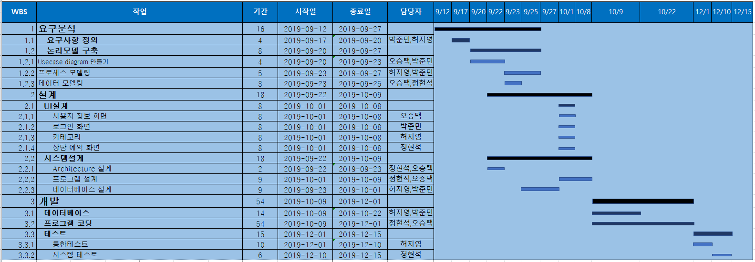
프로젝트 관리

Slide 5
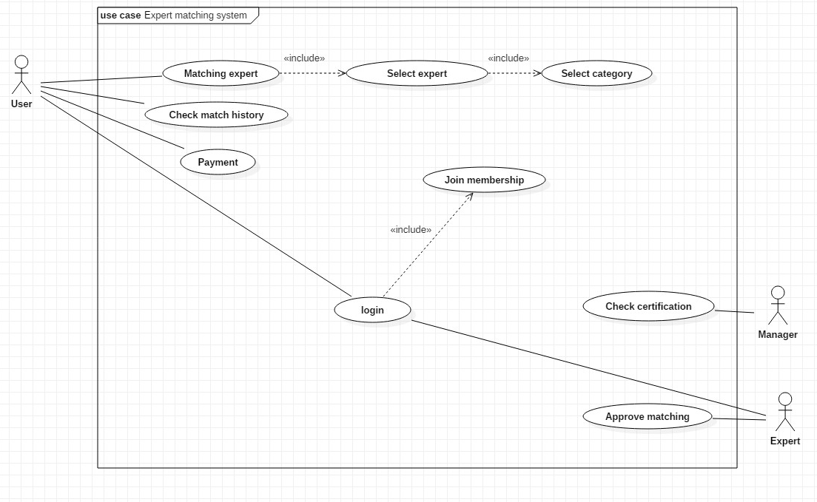
시스템 기능 및 동작
Use case diagram

Slide 6
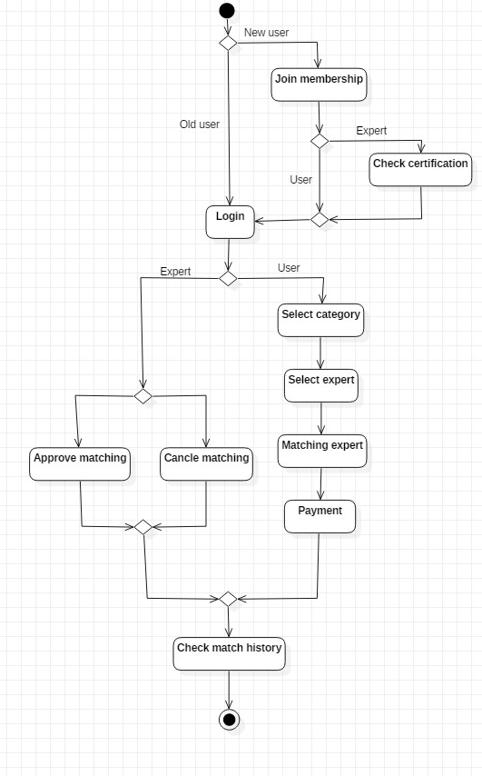
시스템 기능 및 동작
Activity diagram

Slide 7
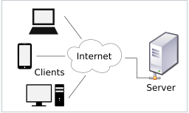
시스템 아키텍처
개발 툴: 안드로이드 스튜디오, 파이어베이스
운영체제: 안드로이드 OS
하드웨어: 갤럭시 노트 10
Physical Architecture
- Client-Server Architectures
Data Storage
Data Access Logic Application Logic
(Thin client)
Application Logic (Thick client) Presentation Logic

Slide 8
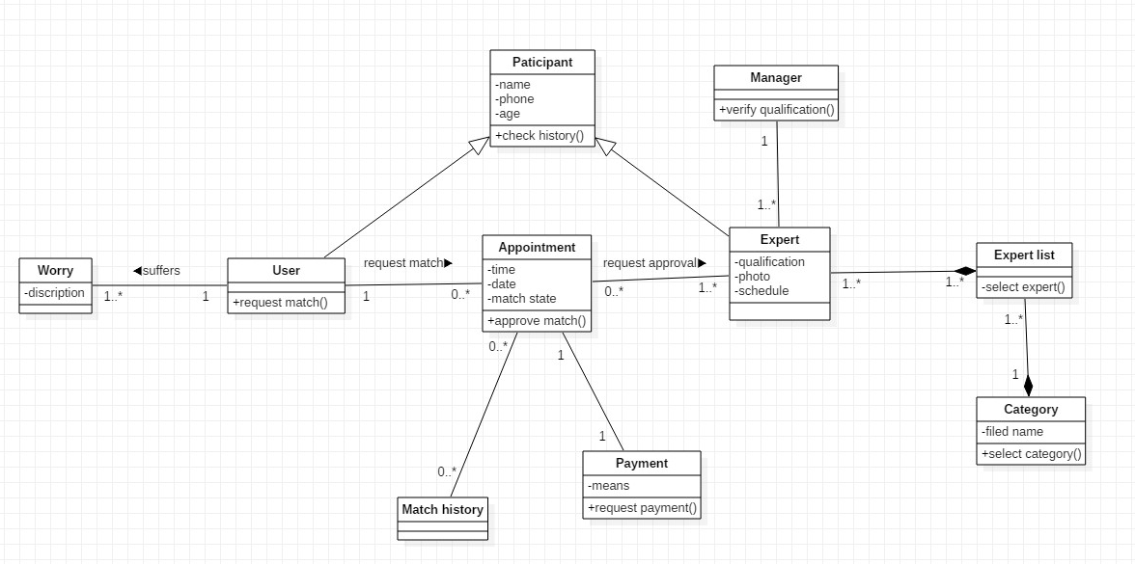
소프트웨어 상세 설계
정적 모델 (클래스 다이어그램)

Slide 9
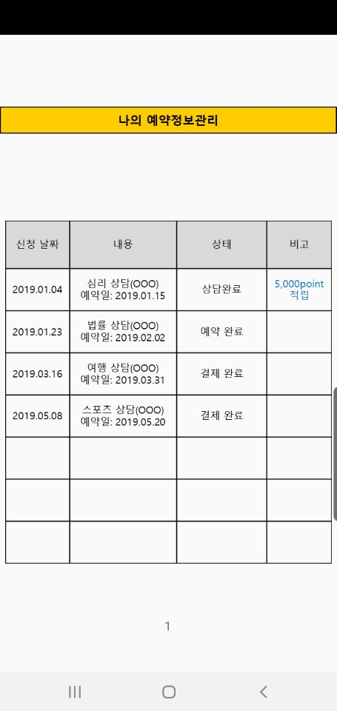
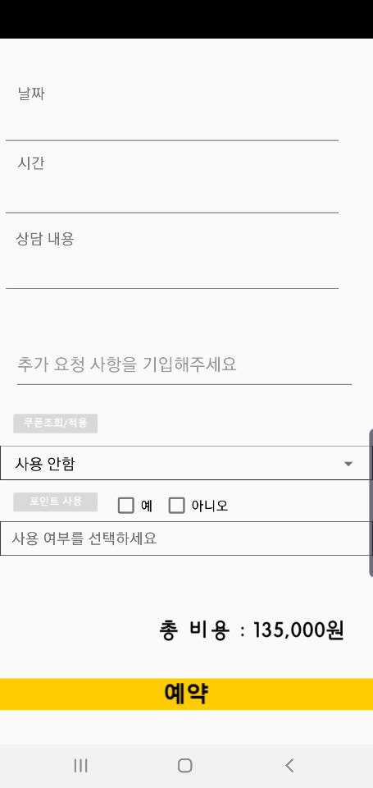
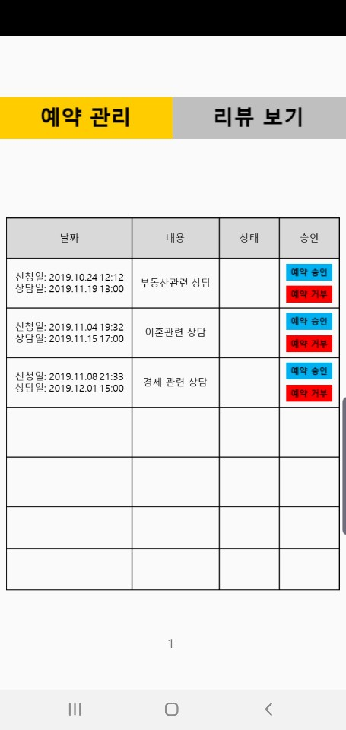
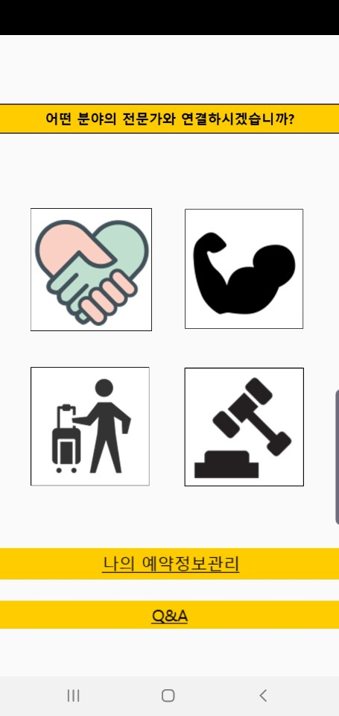
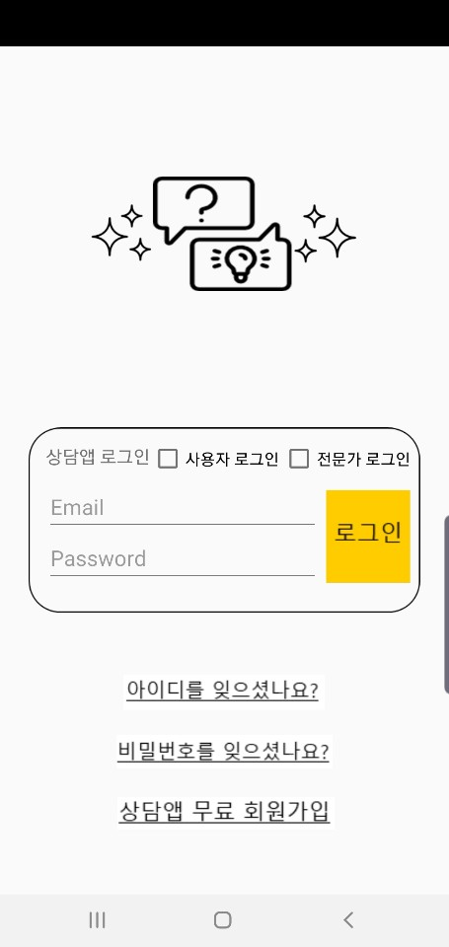
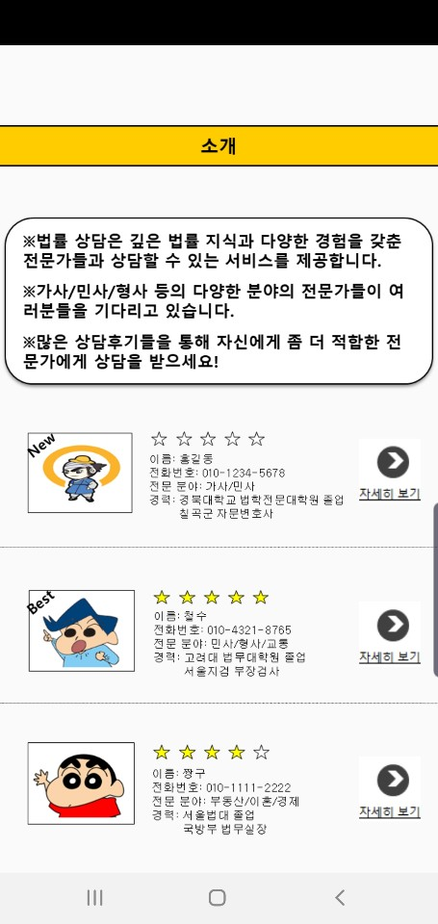
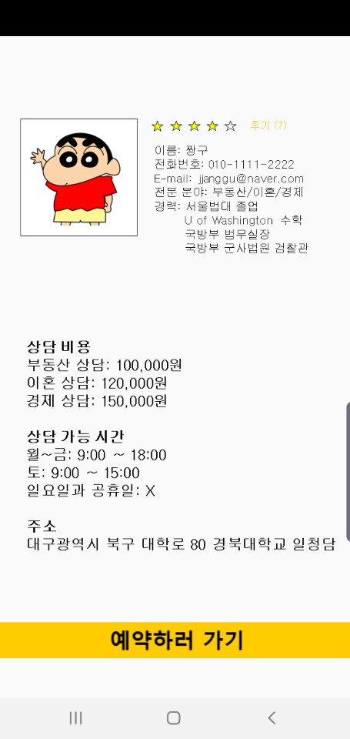
소프트웨어 상세 설계
GUI 설계

Slide 10
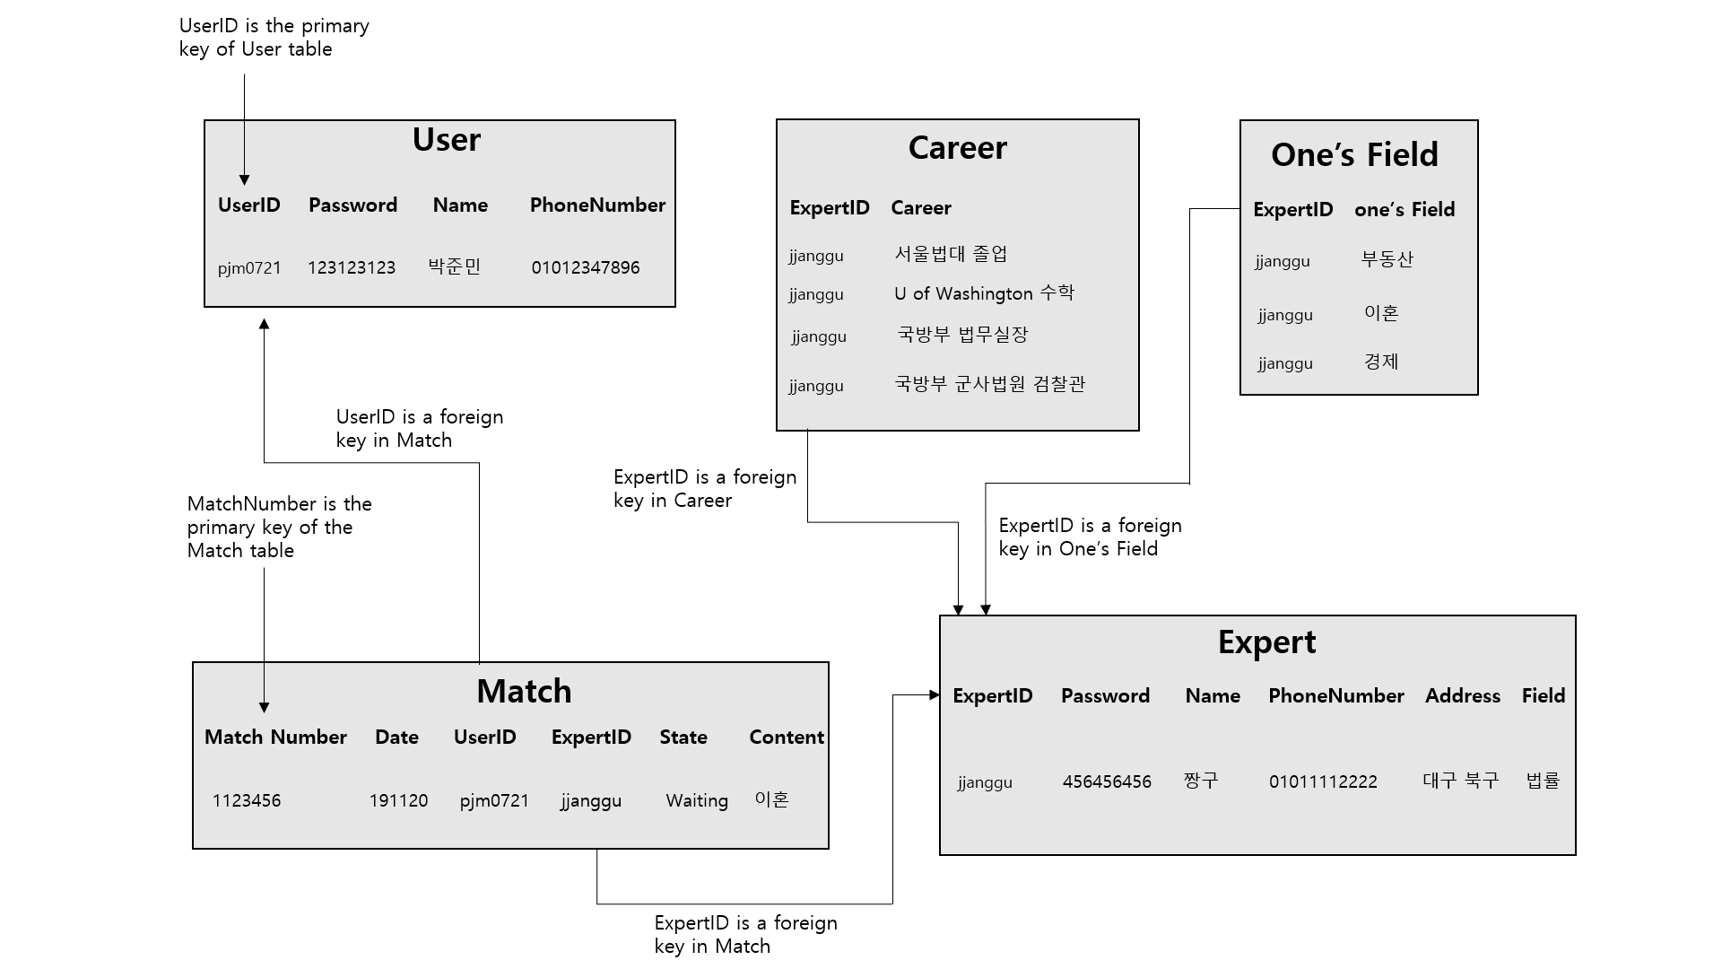
소프트웨어 상세 설계
데이터 설계

Slide 11
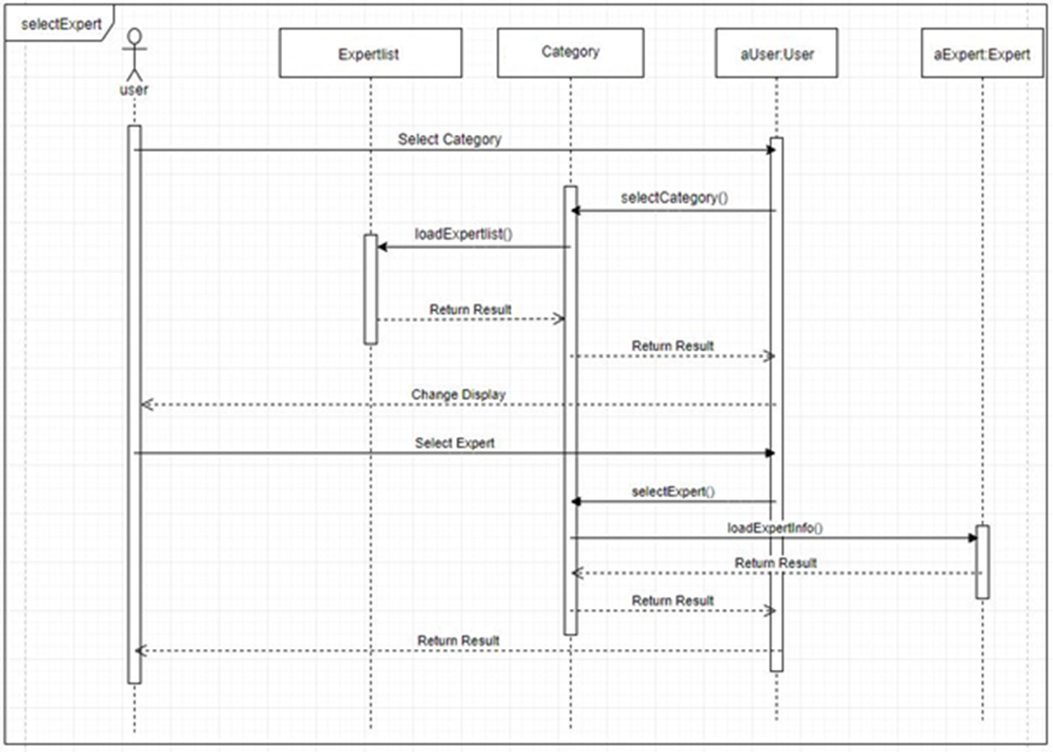
소프트웨어 주요 기능
전문가 선택 기능

Slide 12
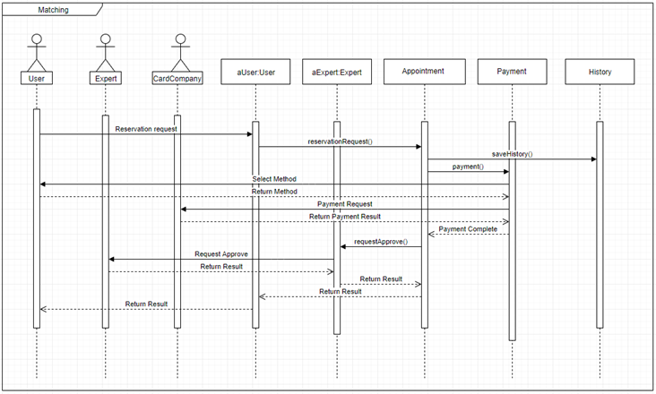
소프트웨어 주요 기능
매칭 기능

Slide 13
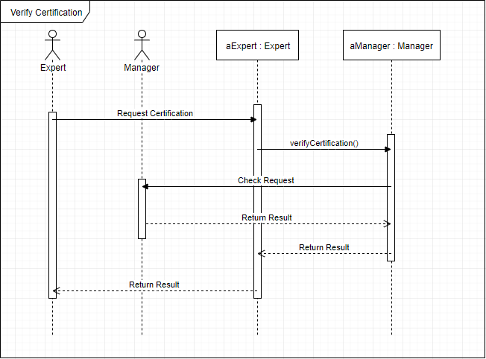
소프트웨어 주요 기능
자격 검증 기능

Slide 14
진행상황
현재 상황
전체적인 GUI 구현
로그인 화면
카테고리 화면
전문가 선택 화면
전문가 상세 정보 화면
예약 화면
예약 내역 화면
전문가 예약 관리 화면
2. GUI간의 버튼 및 화면 전환 구현

Slide 15
진행상황
문제 상황 및 해결 방안
데이터 베이스 숙지 및 적용 문제
전반적인 GUI의 구현은 마쳤으나 여기에 데이터 베이스를 적용시켜야 한다는 것이 앞으로의 개발에서 가장 큰 문제입니다.
-> 파이어 베이스의 동작 원리를 이해하고 팀원들의 적절한 역할 분담을 통해
해결 할 수 있을 것 같습니다.
결제 기능 구현 문제
실제로 결제 기능을 구현하기 위해서는 카드사와 협의를 통해서 계약을 해야 되는 문제가 있습니다.
-> 우선은 대략적인 GUI로 구현을 통해 향후에 실제로 어플을 상용화 하기 위한
준비까지만 해놓으려고 합니다.

Slide 16


